Slide 1
JFC界面框架设计（一）
第二章

Slide 2
本章目标
JFC框架的三个基础类
  JApplication
  JEvent
  JWindow

Slide 3
JFC名称由来
MFC（Microsoft Foundation Class）微软基础类库，实际上不仅仅只是简单的类集合，而是一个界面框架。
JFC，（J Foundation Class）

Slide 4
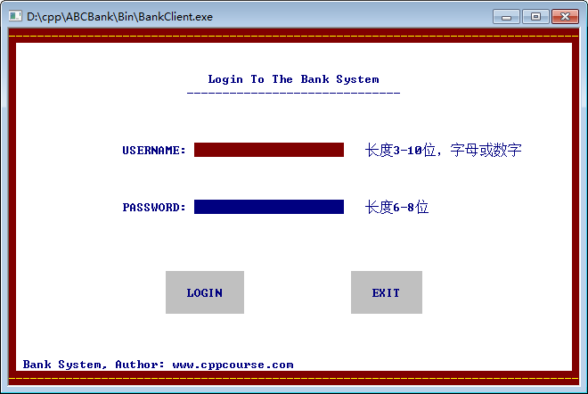
一个典型的控制台界面
画布
文本/label控件，控件本身就是一种窗口
Edit控件，子窗口，窗口有父子之分
窗口
按钮，button控件
上面的应用程序可以接收一些事件，可以是键盘事件，也可以是鼠标事件；
整个程序就是消息循环，不停的接收事件，然后分配给不同的窗口

Slide 5
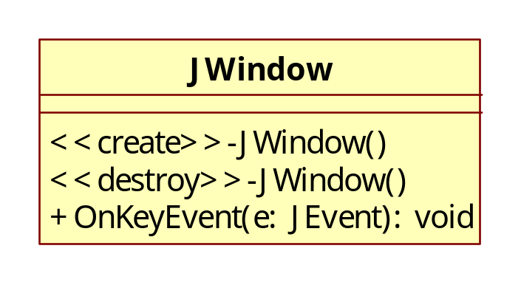
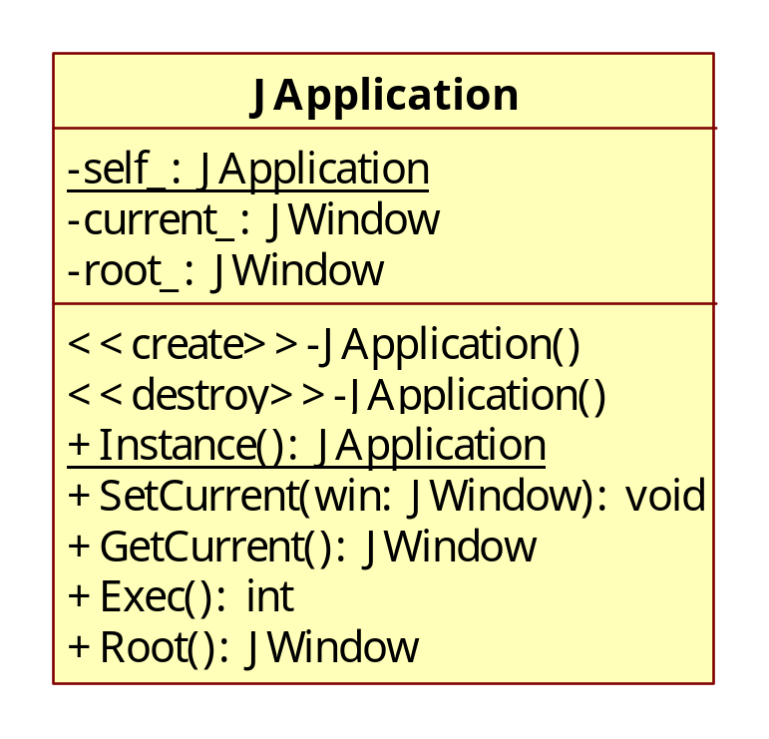
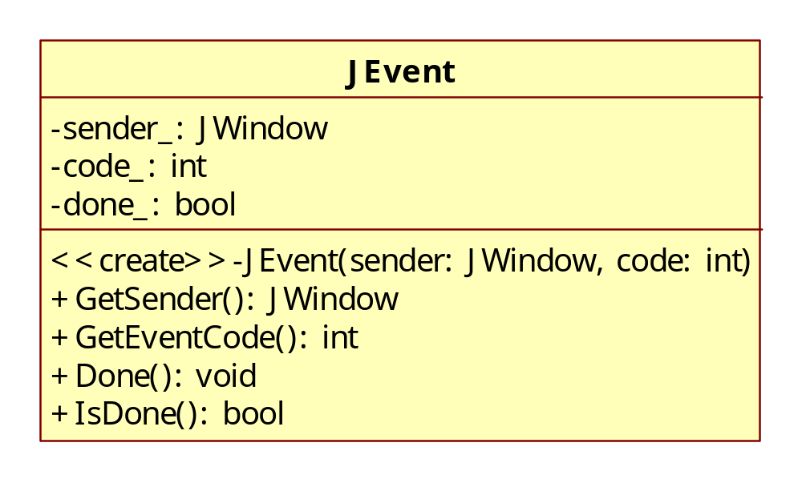
JFC框架三个基础类
Japplication
应用程序类
Jevent
事件类，发送给某窗口
JWindow

Slide 6
总结
JFC框架的三个基础类
  JApplication
  JEvent
  JWindow

